Slide 1

KTKP040 Lasten ja nuorten tutkimuksen etiikka ja määrällinen tutkimus
2.2.2026

Slide 2
IHMISEEN KOHDISTUVAN TUTKIMUKSEN EETTISET PERIAATTEET (TENK 2019) a) Tutkija kunnioittaa tutkittavien henkilöiden ihmisarvoa ja itsemääräämisoikeutta. b) Tutkija kunnioittaa aineellista ja aineetonta kulttuuriperintöä sekä luonnon monimuotoisuutta. c) Tutkija toteuttaa tutkimuksensa siten, että tutkimuksesta ei aiheudu tutkittavina oleville ihmisille, yhteisöille tai muille tutkimuskohteille merkittäviä riskejä, vahinkoja tai haittoja

Slide 3
Ihmiseen kohdistuvan tutkimuksen peruslähtökohta on tutkittavien henkilöiden luottamus tutkijoihin ja tieteeseen. Luottamus säilyy vain, jos tutkimuksiin osallistuvien henkilöiden ihmisarvoa ja oikeuksia kunnioitetaan.
Samat tutkimustilanteet tai -aiheet voivat herättää eri ihmisissä erilaisia reaktioita.

Slide 4

Lasten ja nuorten tutkimuksen etiikka (Lagsström, Pösö, Rutanen & Vehkalahti 2021)
Eettisiä periaatteita noudatetaan aina ihmisiä tutkittaessa riippumatta siitä, minkä ikäinen tutkittava on. Lapsen tulee saada vaikuttaa itseään koskeviin asioihin kehitystään vastaavasti.
Yleensä huoltajia informoidaan tutkimuksesta. Toisinaan lapsen osallistuminen tutkimukseen on perusteltua myös ilman huoltajan erillistä suostumusta.
Alaikäisten tutkimisen eettiset periaatteet: a) Alaikäiselle annetaan tietoa tutkimuksesta tavalla, jonka hän pystyy ymmärtämään.
b) Jos alaikäinen on täyttänyt 15 vuotta, tutkimukseen osallistumiseen riittää hänen oma suostumuksensa. Tällöinkin huoltajia tulee informoida tutkimuksesta, jos tutkimusasetelma tai -kysymykset sen sallivat.
c) Alle 15-vuotiaan tutkimukseen osallistumisesta päättää ensisijaisesti huoltaja.

Slide 5
- Vaikka tutkimukseen osallistuminen edellyttäisi huoltajan tai laillisen edustajan hyväksyntää, alaikäinen tutkittava antaa suostumuksensa osallistua tutkimukseen ensisijaisesti itse.
_ Tutkijoiden on aina kunnioitettava alaikäisen tutkittavan itsemääräämisoikeutta ja vapaaehtoisuuden periaatetta riippumatta siitä, onko tutkimukseen saatu huoltajan suostumus.
- Jos tutkimukseen osallistuminen ei ole alaikäisen tutkittavan edun ja tahdon mukaista, tutkijan tulee keskeyttää hänen osallistumisensa tutkimukseen.

Slide 6
Tutkimusaineisto sisältää henkilötietoja
Henkilötietoja sisältävän tutkimusaineiston käsittelyä ohjaavia keskeisiä periaatteita ovat suunnitelmallisuus, vastuullisuus ja lainmukaisuus
Suunnittelussa on otettava asianmukaisesti huomioon tutkimusaineiston käsittelyyn liittyvät riskit tutkittavien ja muiden henkilöiden kannalta.
Vastuu koskee tutkimusaineiston ja tutkimuksen koko elinkaarta.
Henkilötietojen käsittelyä koskevat päätökset on perusteltava ja dokumentoitava selkeästi.

Slide 7
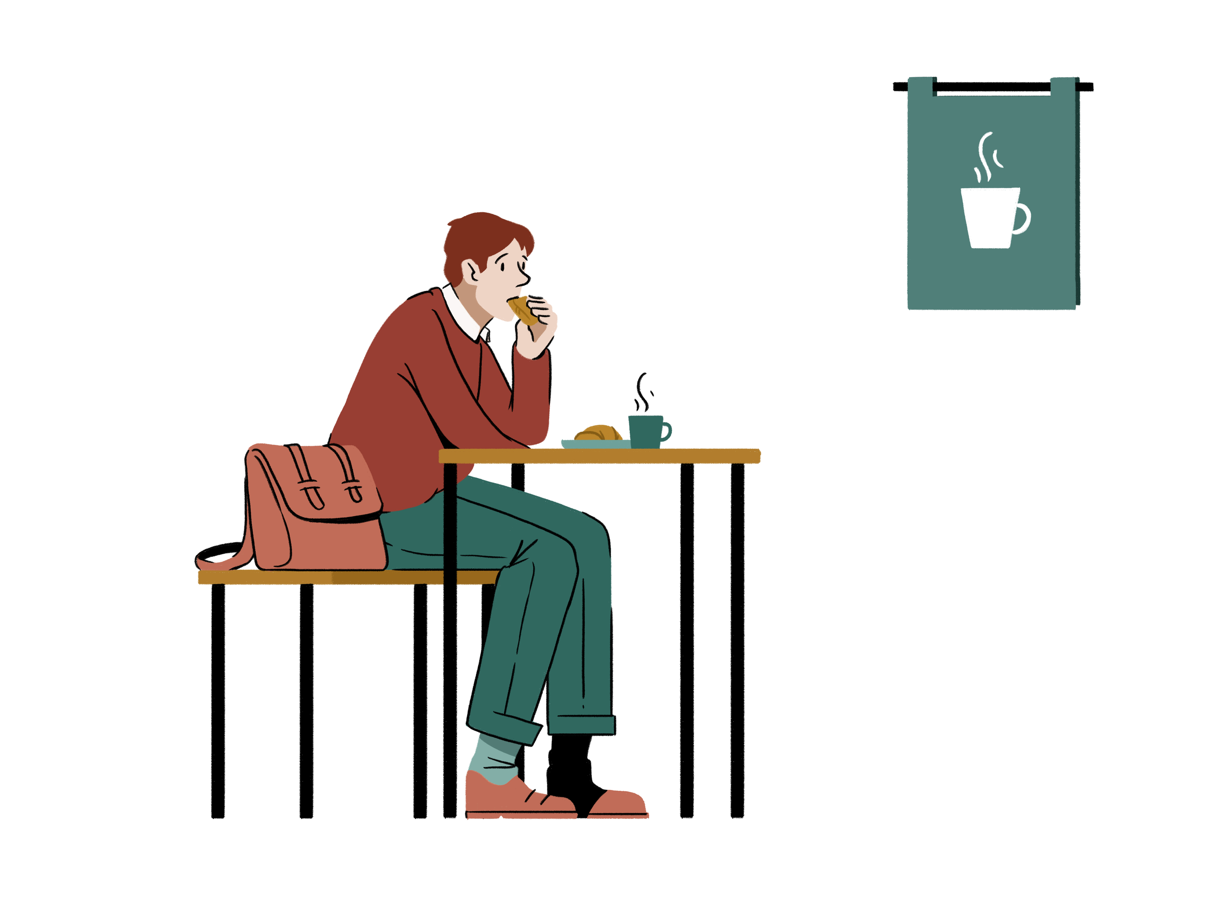
Mitä ajatuksia heräsi lasten ja nuorten tutkimuksen etiikasta?

Slide 8
Ryhmätyöt
WHO- Koululaistutkimus
Mitä muutoksia tekisitte kyselyyn?
WHO-Koululaistutkimuksen 11-vuotiaiden kysely ja siihen tutustuminen
Terveyskäyttäytymisen osio (Ryhmä 2)
Koulunkäynti (Ryhmä 3)
Koettu terveys ja psykosomaattinen oirelu (Ryhmä 1)

